Slide 1


第 10 章
社会责任：法律问题、多元化管理和职业生涯挑战

Slide 2
全国迷你型MBA职业经理双证班
学习方式：全国招生 函授学习 权威双证 国际互认
认证项目：注册 职业经理、人力资源总监、品质经理、生产经理、营销策划师、物流经理、
项目经理、企业管理咨询师、企业总经理、营销经理、财务总监、酒店经理、企业培训师
采购经理、IE工业工程师、医院管理、行政总监、市场总监、工厂管理、服装企业管理、
六西格玛管理师、车间主管、经济管理师、生产运营管理师、微营销师MBA等高级认证。
颁发双证：经理资格证+MBA研修证+全套学籍档案
收费标准 ：仅收取1280元 招生网址： www.mhjy.net
报名电话：13684609885 0451—88342620
咨询邮箱：xchy007@163.com 咨询教师: 王海涛
颁证单位：中国经济管理大学
主办单位：哈尔滨美华企业管理有限公司

Slide 3
学习目标
讨论培训合作关系在提升技能和为本地社区做贡献中发挥的作用。
了解与培训有关的潜在法律问题。
开发有效的、多元化管理的培训计划。
设计培训方案，让雇员为跨文化工作做好准备。

Slide 4
学习目标
讨论职业生涯路径和双重职业生涯路径对公司和雇员的重要性。
制定使雇员达到工作与生活平衡状态的制度。
描述公司如何帮助退伍军人提升技能和就业。
说明阶段性退休计划对老年雇员有何意义。

Slide 5
培训合作
跨界合作：是指政府机构、贸易集团
  帮助公司确定当地雇主所必需的技能
  与社区学院、高校和其他教育机构合作共同为公司提供合格的雇员

Slide 6
培训合作
《学生就业机会法案》：旨在帮助各州建立学生就业适应性培训系统，以使学生将来有机会获得高技能、高薪酬的工作，或进一步深造。
1998年颁布的《劳动力投资法案》：创建了一个新型、综合的劳动力投资体系。

Slide 7
终身学习
终身学习账户：是指雇员和企业的成人教育账户。
  即使雇员离开企业，该账户也由雇员保留。
终身学习账户中的钱可以用来支付各种教育费用：
  包括学费、书本费、杂费、耗材和非特定工作认证课程的费用。

Slide 8
工会与管理层联合计划
提供了一系列服务，旨在帮助雇员学习与工作直接相关的技能。
  开发“便携式”技能（在其他公司或行业也适用的技能）。

Slide 9
表10—1可能会引起法律诉讼的培训情形
● 不为雇员提供必要的培训或者提供培训不足。 ● 雇员在培训活动中受伤。 ● 雇员或他人在培训课程外受伤。 ● 违反保密制度或中伤他人。 ● 在培训课堂上未经许可就复制和使用受版权保护的资料。 ● 把女性、少数族裔雇员、老年雇员排除在培训计划之外。 ● 培训中不能平等对待雇员。 ● 要求雇员参与侮辱性项目。 ● 培训期间出现歧视性信息。 ● 培训项目不为残疾受训者做出合理调整。 ● 把培训费用错误地作为一种支出，或不把培训补偿计为收入。

Slide 10
在培训课堂上未经许可就复制和使用受版权保护的资料
版权：是对一种思想的表达方式（如一个软件项目的培训手册）进行的合法保护，但并不保护材料所包含的思想（如软件项目中帮助性窗口的使用）
  版权同样禁止他人在原作的基础上创作
  禁止他人在未经许可的情况下进行：
    复制
    传播
    出版

Slide 11
把女性、少数族裔雇员、老年雇员排除在培训计划之外
《民权法案》：（1991年修订）第七章规定，因种族、肤色、宗教信仰、性别或原籍等原因不录用或开除雇员是非法行为。
《雇佣中的年龄歧视法案》：禁止歧视40岁以上的人。

Slide 12
不为残疾受训者做出合理调整
1990年的《美国伤残法案》：禁止人们在工作场所中歧视残疾人，包括在录用、解雇、薪酬制定和培训等方面歧视残疾人。
合理调整：是指让残疾人更易于接触和使用培训设施，也包括改进教学媒体，调整培训政策和为受训者配备助教或翻译。

Slide 13
管理多元化劳动力队伍
包容性：是指营造一种雇员可以分享归属感、相互尊重、对彼此负责的氛围，使每个人都能发挥出最佳水平。
多元化培训：是旨在改变雇员对多元化的态度及开发他们与不同人一起工作的技能的培训计划。
多元化与包容性管理：营造一种所有雇员（不管人数多少）都可以为实现企业目标和个人发展做出贡献的氛围。

Slide 14
表10—2与多元化培训计划的长期成功相关的特点
最高管理层能提供资源，亲自参与，并公开支持多元化。 该培训计划是结构化的。 把获取多元化的工作人员看作一个业务目标。 把获取多元化的工作人员看作获得收入和利润的必备手段。 利用指标（例如销售额、留职率和推广率）对培训项目进行评估。 管理者必须参与。 应该把该计划看作一种文化变革，而不是一项短期培训。 不能因为出现问题而责备管理者和团队。 在培训中需要传授与他人成功交往的行为和技能。 当管理者在达到多元化目标方面取得进展时，应对其有所嘉奖。 管理层收集雇员反馈信息，并做出反应。 创造一个所有雇员都认同的安全的、开放的企业文化，雇员可以发现和欣赏彼此的不同点，所有雇员都会认识到多元化的好处。

Slide 15
表10—3有效多元化管理计划的关键组成部分
高层管理者支持 ● 商业案例多元化。 ● 把多元化作为经营战略和企业目标的一部分。 ● 参与多元化计划，并鼓励所有管理人员参加。 ● 确保执行层管理团队的组成体现雇员的多元化。 招聘和录用 ● 要求猎头公司提供更多的候选人。 ● 提高管理者的面试、筛选和招聘技能。 ● 扩大在少数族裔学院的招募规模。 识别和开发人才 ● 与帮助少数族裔学生进行职业生涯管理的实习项目合作。 ● 建立一个辅导过程。 ● 优化公司的全球接班人计划体系，以提升识别人才的能力。 ● 改进管理者和领导者的筛选与开发过程，确保他们有能力使团队绩效最大化。 ● 确保所有雇员（尤其是女性和少数族裔）有机会参加管理开发计划和领导力开发计划。

Slide 16
表10—3有效多元化管理计划的关键组成部分
雇员支持 ● 建立资源团体或雇员网络团体（包括有共同利益的雇员），来帮助公司实现商业目标并了解与他们有关的问题（例如，亚太区的雇员、女性、男同性恋者、女同性恋者、变性人、本土美国人、退伍军人、西班牙裔）。 ● 庆祝各种文化的传统节日和假期。 ● 使工作与生活平衡的举措适用于所有雇员（例如，弹性工作时间、远程办公、照顾老人等）。 确保公平待遇 ● 开展大范围的多元化培训。 ● 执行可替代的争议解决过程。 ● 允许女性和少数族裔雇员加入公司内各种人力资源委员会。 管理人员负责制 ● 把管理人员实现多元化目标的报酬与创建开放性和包容性的工作场所联系起来。 ● 根据关于雇员的态度或参与度的调查，来了解雇员对包容、公平、发展机会、工作与生活的平衡，以及公司文化的认知。 ● 在所有管理人员和监督者中实施360度反馈。 改善公司与外部利益相关者的关系 ● 加大对多元化社区的市场营销。 ● 用不同的语言为客户提供服务。 ● 与更多的少数族裔和女性经营的企业开展合作，以扩大公司供应商和零售商的基础。 ● 向多元化社区及其成员提供奖学金、教育拨款和社区补贴。

Slide 17
突破玻璃天花板
玻璃天花板：指的是不利于女性和少数族裔雇员向公司更高级别的职位迈进的障碍。

Slide 18
全国迷你型MBA职业经理双证班
学习方式：全国招生 函授学习 权威双证 国际互认
认证项目：注册 职业经理、人力资源总监、品质经理、生产经理、营销策划师、物流经理、
项目经理、企业管理咨询师、企业总经理、营销经理、财务总监、酒店经理、企业培训师
采购经理、IE工业工程师、医院管理、行政总监、市场总监、工厂管理、服装企业管理、
六西格玛管理师、车间主管、经济管理师、生产运营管理师、微营销师MBA等高级认证。
颁发双证：经理资格证+MBA研修证+全套学籍档案
收费标准 ：仅收取1280元 招生网址： www.mhjy.net
报名电话：13684609885 0451—88342620
咨询邮箱：xchy007@163.com 咨询教师: 王海涛
颁证单位：中国经济管理大学
主办单位：哈尔滨美华企业管理有限公司

Slide 19
跨文化准备
随着全球化运营的日益增加，雇员通常在本国之外工作或同其他国家的雇员一起工作。
  外派人员：是指在母国之外的国家工作的人。

Slide 20
表10—4为突破玻璃天花板而提出的建议
确保高层管理人员支持并参与到计划中来。 确定某个企业案例作为变革的导火索。 使变革公开化。 利用任务委员会、焦点小组和问卷调查组收集造成玻璃天花板问题的数据。 使雇员意识到对待不同性别的态度将如何影响工作环境。 通过对晋升率和任务分配决策的回顾形成责任意识。 促进所有雇员的开发。

Slide 21
跨文化学习的准备步骤
为了在海外任职中取得成功，外派人员需要满足以下条件：
  能胜任专业工作
  能在东道国进行口头交流和非口头交流
  有较强的环境适应能力，有一定的容忍度，对文化差异较为敏感
  有取得成功的动力
    能接受在他国工作的挑战
    并愿意学习东道国的文化、语言、风俗习惯
    得到家庭的支持

Slide 22
跨文化学习的准备步骤
三个阶段：
  准备出发阶段
  在职阶段
  遣返阶段（准备回国）
    遣返：是指让外派人员为完成国外的任务后返回母公司和母国做准备
    虚拟外派：指雇员无须长久停留在国外就可执行国外任务

Slide 23
职业生涯面临多代劳动力的挑战
雇员的职业生涯包括四个阶段：
  探索阶段：雇员试图认清自己感兴趣的工作类型
  立业阶段：
    个人会在公司中找到自己的位置
    独立做出贡献
    承担更多的责任
    获得更多的收入，并建立起一种满意的生活方式

Slide 24
职业生涯面临多代劳动力的挑战
  维持阶段：个人关注
    自己技能的更新
    并希望自己被他人看成是一个仍对公司有贡献的人
  离职阶段：个人准备逐渐停止工作和退休

Slide 25
工作与生活的平衡
指在雇员平衡工作需求与非工作需求时，帮助他们处理由此产生的压力和矛盾。
《家庭与医疗休假法案》：是一部美国联邦法律，它规定，刚刚生育婴儿或收养儿童的父母可以享受长达12周的不带薪休假。

Slide 26
表10—5工作与生活平衡实践的实例
弹性的工作日程表 职位分担 照顾孩子 照顾老年人 事假 远程办公 缩短会议时间 减少工作时间 收养儿童补贴 带薪休假时间 私人服务（供应餐点、购买礼品、安排家庭和汽车服务）

Slide 27
工作与生活的平衡
远程办公：是指一种给雇员提供弹性工作地点和时间的工作方式。
压缩工作周：是指允许雇员用更少的天数但每天更长的时间来完成工作职责的时间安排。
  例如，一周只工作4天，但每天工作10小时。

Slide 28
工作与生活的平衡
灵活工作时间：是指让雇员可以自由选择工作日、工作周或工作年。
职位分担：是指两名雇员共同承担某项全雇员作，划分时间，共担责任，并分享利益。

Slide 29
职业生涯路径和双重职业生涯路径
职业生涯路径：指一系列的工作职位，包括雇员在公司内晋升所需从事的相似的工作岗位和拥有的相似技能。
双重职业生涯路径体系：让雇员可以继续沿着技术类或销售类职业生涯路径发展，也可以转入管理类职业生涯路径。

Slide 30
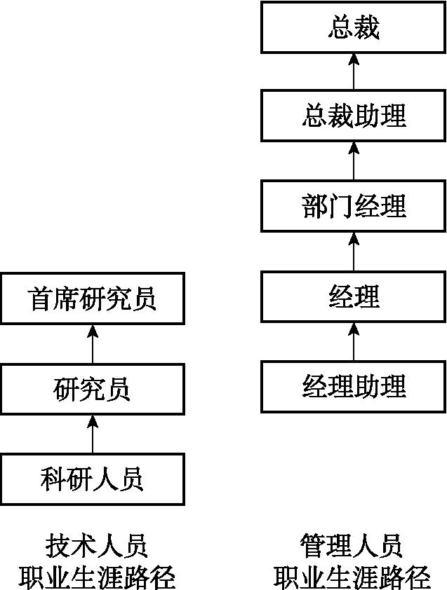
图10—2 技术人员和管理人员的传统职业生涯路径

Slide 31
双重职业生涯的路径成功的特征
技术人员所获得的薪酬、地位和奖励不低于管理人员
技术人员的基本工资可能低于管理人员
  但通过奖金（如，专利奖和新产品研制奖）有机会提高总体收入
技术人员职业生涯路径并不是用来纵容那些缺乏管理才能的雇员的，它只适用于具有卓越技术才能的雇员
要让技术人员有机会选择其职业生涯路径

Slide 32
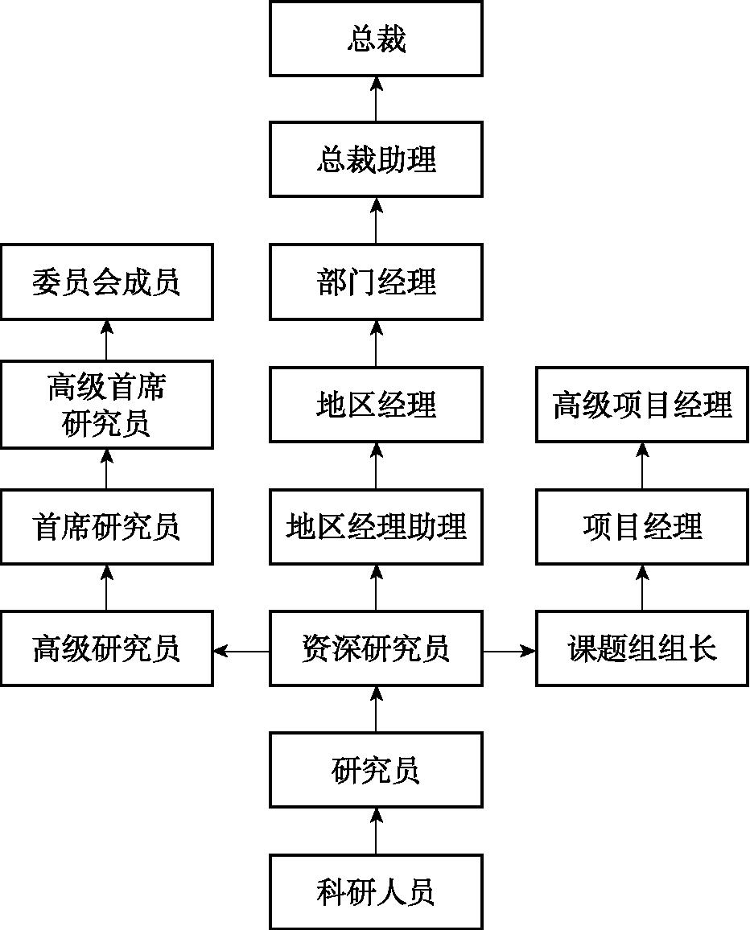
图10—3 双重职业生涯路径例示

Slide 33
职业生涯循环
在某一特定领域有所建树后又改变自己的主要工作活动
  伴随着：
    重新探索价值观、技能、兴趣
    潜在就业机会
  不仅仅发生在那些即将退休的老雇员身上

Slide 34
跳槽
是指雇员每隔两三年就换一家公司工作的行为
  跳槽一度被认为对雇员的职业生涯不利
    如今公司已经习惯了雇员的这种做法

Slide 35
应对职业生涯中断
《统一服务就业和再就业法案》：涉及雇员权利的分配，例如除非有特殊情况，当雇员返回工作岗位时，公司应保障其权利
  男性和女性雇员都面临着重返工作岗位的主要难题
    可能需要新的技能或者在不同的地区工作
  女性比男性更可能会由于家庭原因而离开工作岗位

Slide 36
处理裁员问题
处理裁员问题是职业生涯管理的一个重要问题，因为在解决冗员问题时，精简性裁员手段的运用变得越来越普遍：
  公司的重组
  并购
  接管
  收购
为了让雇员为裁员做好准备，并减少裁员的负面影响，公司需要提供向外安置服务

Slide 37
处理裁员问题
向外安置服务包括：
  提前通知，并解释裁员的原因。
  提供心理、财务、职业生涯管理等方面的咨询服务。
  对雇员的技能和职业兴趣进行测评。
  提供与应聘相关的服务，如帮助写简历，提供面试培训。
  提供登有不同职业和地区的工作信息的信息库以及相关的外地报纸、黄页电话号码簿及书籍。
  通过电子邮箱向雇员传递有关职位空缺、职业生涯管理自我指导以及价值观和职业兴趣调查结果的信息。

Slide 38
处理裁员问题
留职人员：裁员后留在公司的雇员
  他们对自己的未来会感到不确定
  由于保住了工作，留职人员多少会产生一些满足感，但他们不清楚自己的职位是否牢靠，也不知道公司未来的命运究竟如何

Slide 39
满足老年雇员的需求
公司可以采用几种方式来满足老年雇员的需求
  应为老年雇员安排弹性的工作时间
    照顾生病的老伴
    回学校深造
    外出旅行
    缩短工作时间
  确保让老年雇员获得必要的培训，以避免技能老化并为新技术的应用打好基础

Slide 40
满足老年雇员的需求
  老年雇员需要获得长期性医疗和养老等方面的相关资源和援助。
  应为老年雇员提供素质测评和咨询，让他们可以循环到新的职务或职业生涯阶段
    或者接受风险较大的职位，承担并未清楚指明的责任

Slide 41
满足老年雇员的需求
  尽管老年雇员的身体状况和思维能力都会下降，但他们可以依靠经验和工作积极性来避免较差的绩效，认识到这一点也是很重要的。
  公司应该考虑将那些技能弱化的有价值的老年雇员转移到其他工作岗位上。

Slide 42
提前退休社会化
是指帮助雇员为退出职业生涯做准备的过程
  它鼓励雇员：
    了解退休后的生活
    规划好财务资源、住房和医疗保健资源
    形成对退休的合理预期
阶段性退休：是指年老的雇员逐渐减少工作时间，过渡到完全退休状态

Slide 43
退休
指离开工作岗位进入不再工作的生活状态
对某些雇员而言，退休意味着：
  离开目前的公司
  重新找一份全职或兼职工作
  循环到另一个职业生涯

Slide 44
退休
劳动力队伍的老龄化以及提前退休计划的运用对减少公司劳动力人数有三个方面的影响：
  公司必须满足老年雇员的需要。
  公司必须采取措施，让雇员为退休做好准备。
  公司必须进行周密的考虑，以保证提前退休计划不会对老年雇员形成歧视。

Slide 45
提前退休计划
指为鼓励雇员离开公司而向其提供一定的经济福利
  该计划是公司的战略组成部分，它既可以降低劳动力成本，又可以不采取裁员政策
为了避免高昂的诉讼费用，公司需要确保提前退休计划满足下列要求：
  是雇员福利计划的组成部分
  对年龄进行界定，以确认提前退休的资格
  允许雇员自愿选择提前退休

Slide 46
全国迷你型MBA职业经理双证班
学习方式：全国招生 函授学习 权威双证 国际互认
认证项目：注册 职业经理、人力资源总监、品质经理、生产经理、营销策划师、物流经理、
项目经理、企业管理咨询师、企业总经理、营销经理、财务总监、酒店经理、企业培训师
采购经理、IE工业工程师、医院管理、行政总监、市场总监、工厂管理、服装企业管理、
六西格玛管理师、车间主管、经济管理师、生产运营管理师、微营销师MBA等高级认证。
颁发双证：经理资格证+MBA研修证+全套学籍档案
收费标准 ：仅收取1280元 招生网址： www.mhjy.net
报名电话：13684609885 0451—88342620
咨询邮箱：xchy007@163.com 咨询教师: 王海涛
颁证单位：中国经济管理大学
主办单位：哈尔滨美华企业管理有限公司

